Slide 1
«Адаптация детей
младшего дошкольного
возраста к условиям ДОУ»
Педагог-психолог: Соседина К.Н.

Slide 2
С приходом в детский сад у ребенка начинается новый этап в его жизни. Ведь воспитание в коллективе вырабатывает у малыша позитивные социальные стереотипы поведения – самостоятельность, внимание к окружающим, готовность помочь другому, а также способность находиться в группе детей.

Slide 3
В процессе адаптации можно отметить некоторые закономерности .
Младшие дошкольники не испытывают потребности общения со сверстниками, она пока не сформировалась. В этом возрасте взрослый выступает для ребенка как партнер по игре, образец для подражания и удовлетворяет потребность ребенка в доброжелательном внимании и сотрудничестве.

Slide 4
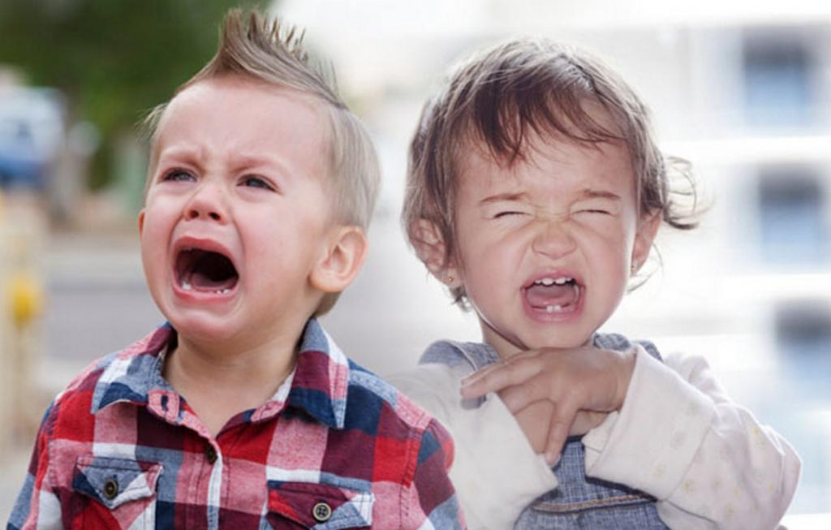
Сверстники этого дать не могут, поскольку сами нуждаются в том же. Поэтому не все дети могут быстро адаптироваться к ДОУ, поскольку сильно привязан к матери, и ее исчезновение вызывает бурный протест ребенка, особенно если он впечатлительный и эмоционально чувствительный. Дети часто испытывают страхи перед незнакомыми людьми и новыми ситуациями общения, что как раз и проявляется в полной мере в детском саду. Эти страхи - одна из причин затрудненной адаптации ребенка к ДОУ. Нередко боязнь новых людей и ситуаций приводит к тому, что ребенок становится более возбудимым, ранимым, обидчивым, плаксивым, он чаще болеет, т. к. стресс истощает защитные силы организма.

Slide 5
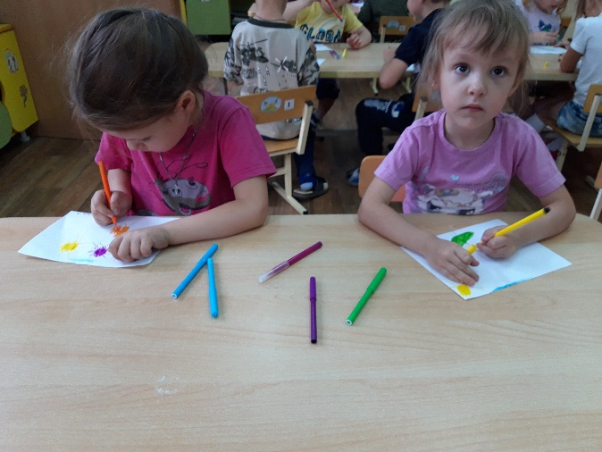
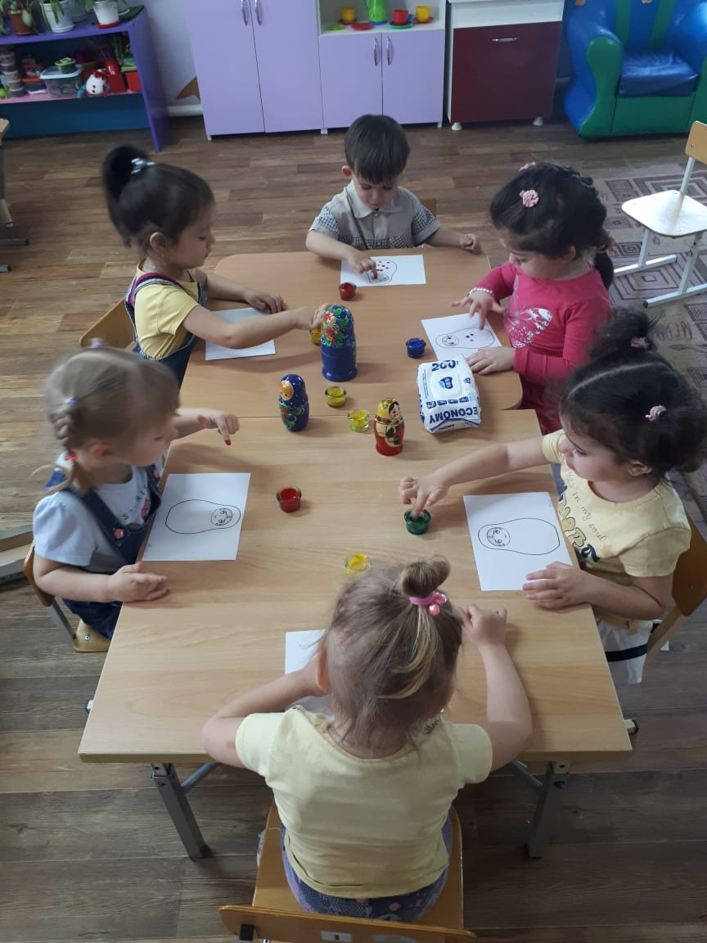
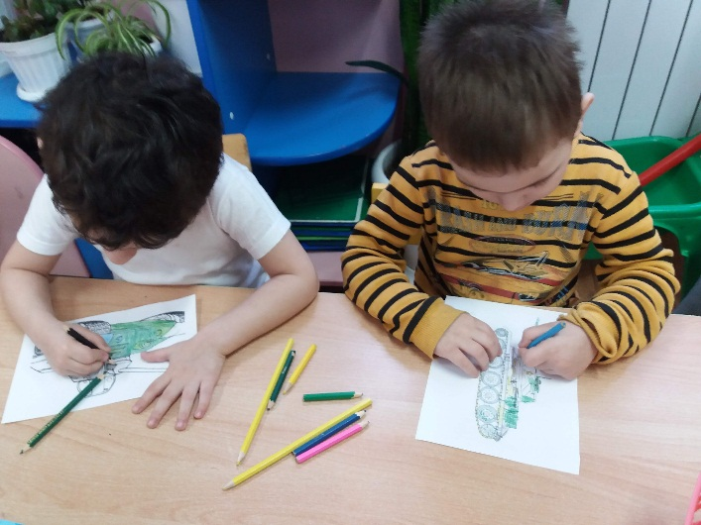
Изобразительная деятельность является одним из любимых занятий детей. У ребенка возникает вполне естественное желание передавать в рисунках свои впечатления об окружающем мире, он отвлекается от своих переживаний связанных с отсутствием мамы, учится ориентироваться в новой для себя ситуации – общении с детьми. С помощью процесса творчества малыш может преодолеть свой страх перед незнакомым местом, людьми, вследствие чего процесс адаптации проходит легче.

Slide 6
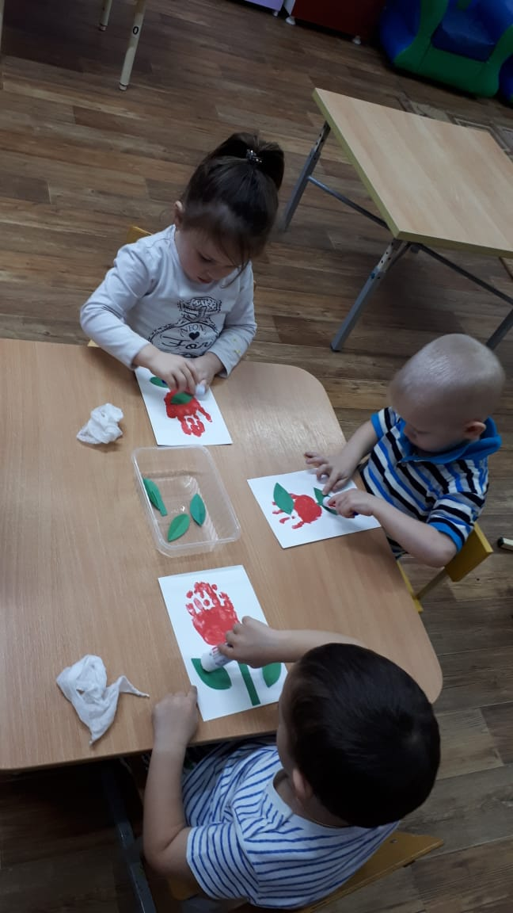
Изобразительная деятельность отвечает эмоциональным потребностям ребенка и оказывает на его психическое состояние положительное воздействие, позволяет справиться со многими проблемами. В период адаптации детей к новым условиям, в своей работе использую разные виды изобразительной деятельности: рисование жесткой полусухой кистью, пальчиком, ладошкой, печатками из картофеля, оттиск пробкой, оттиск поролоном, восковые мелки + акварель, рисование штрихом, мятой бумагой.

Slide 7
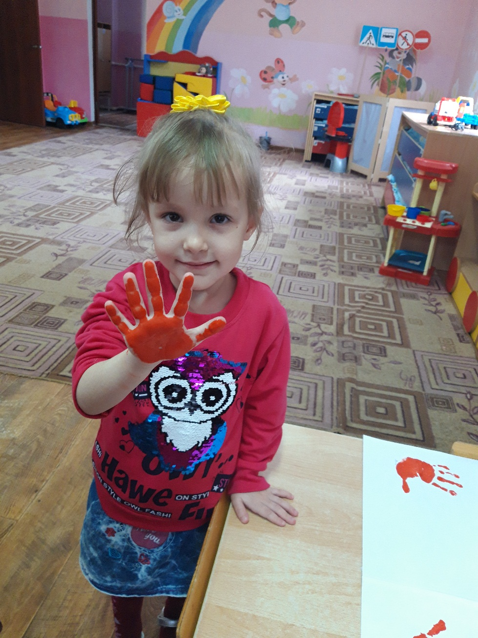
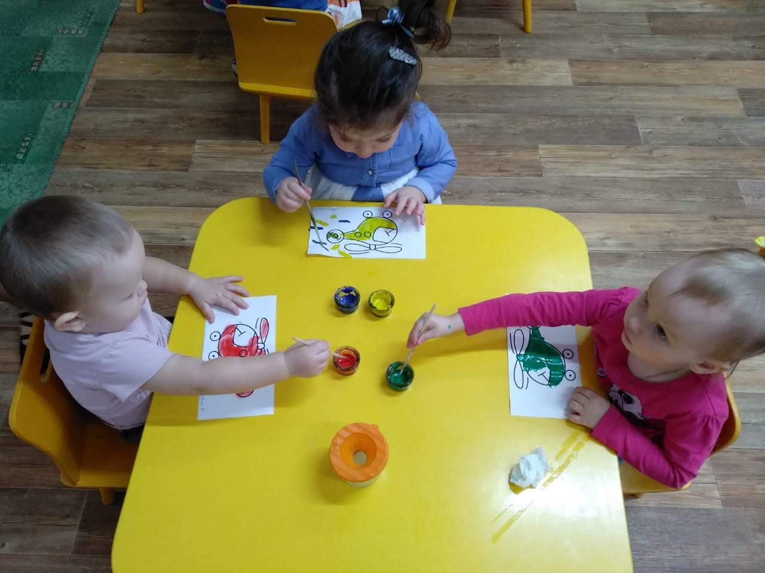
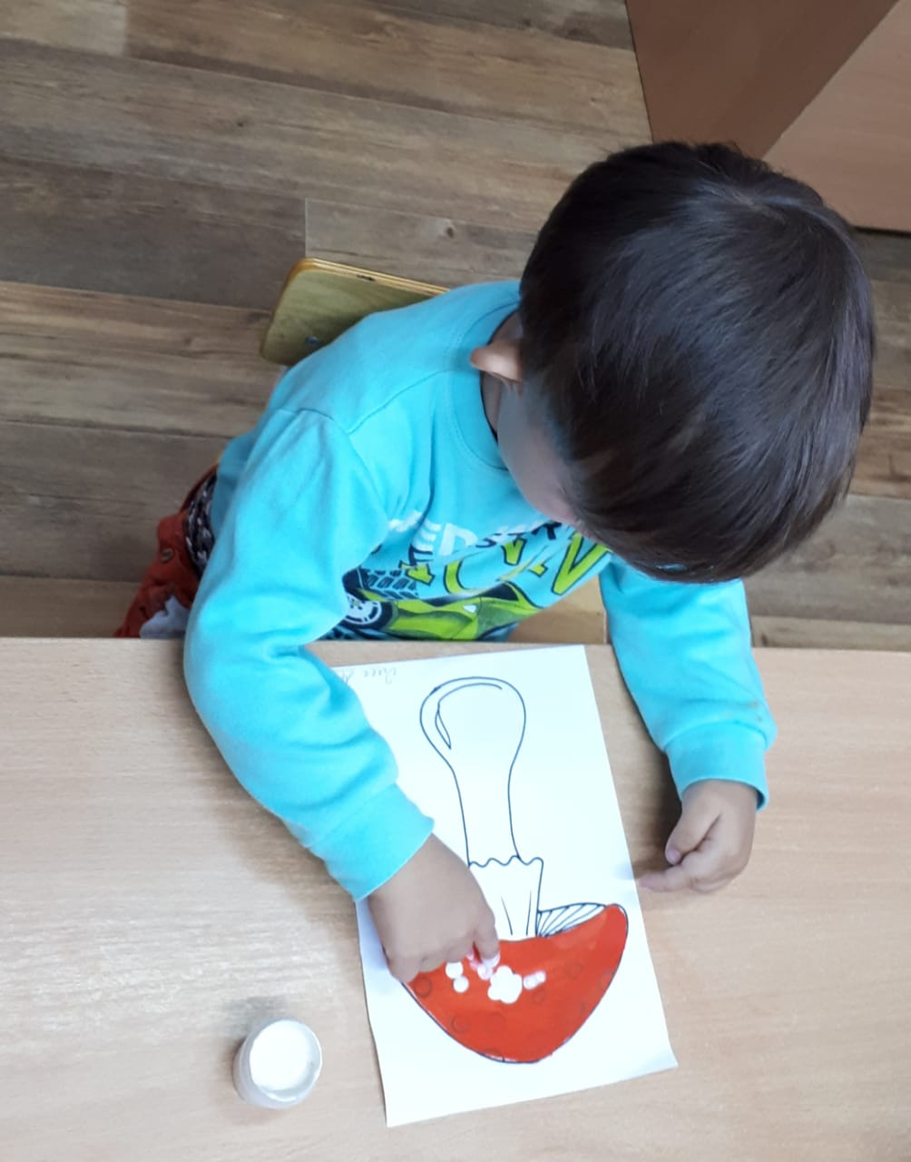
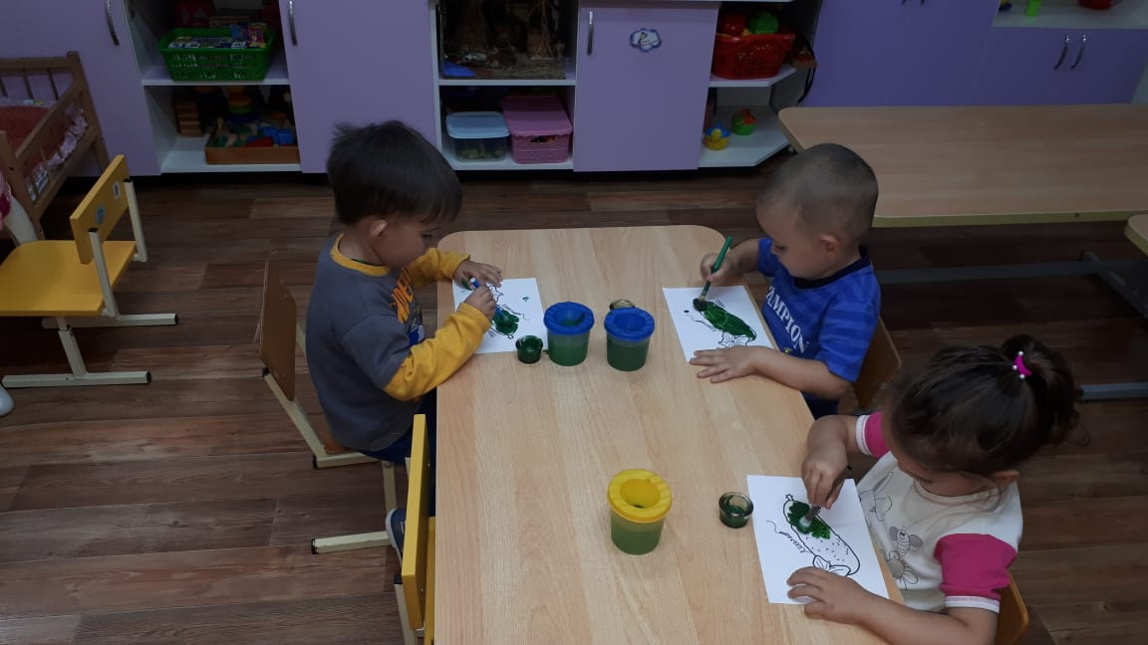

Slide 8

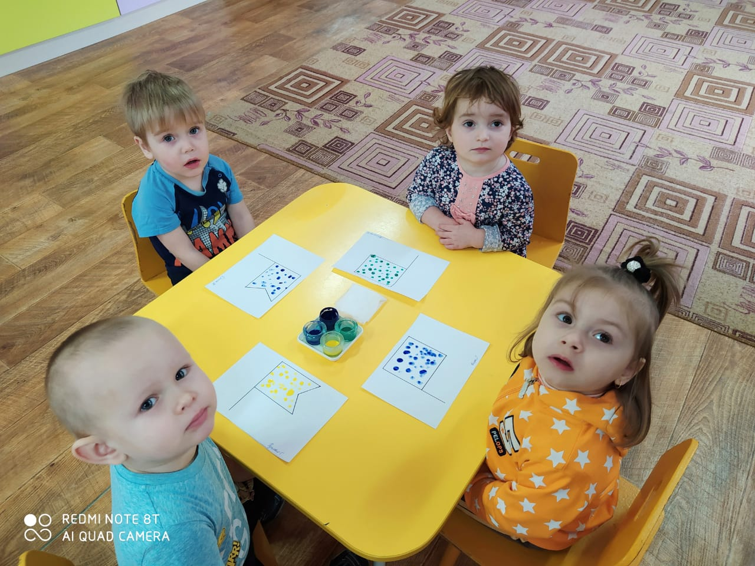
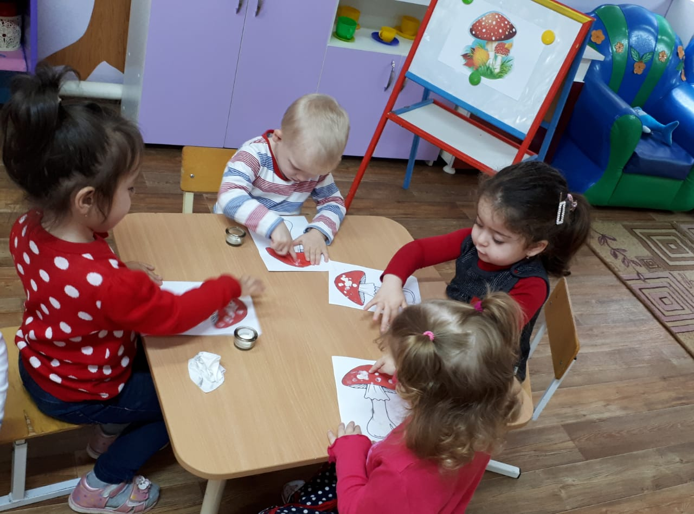
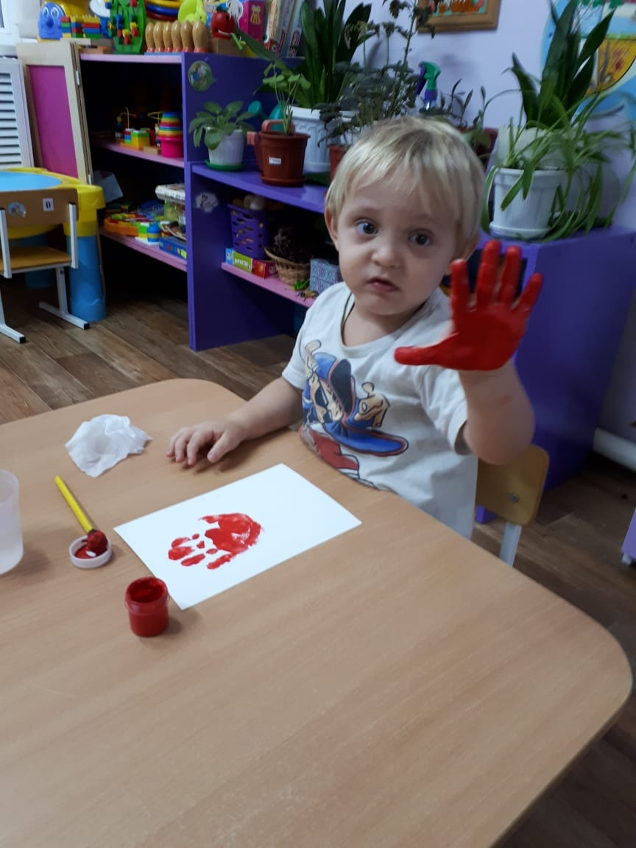
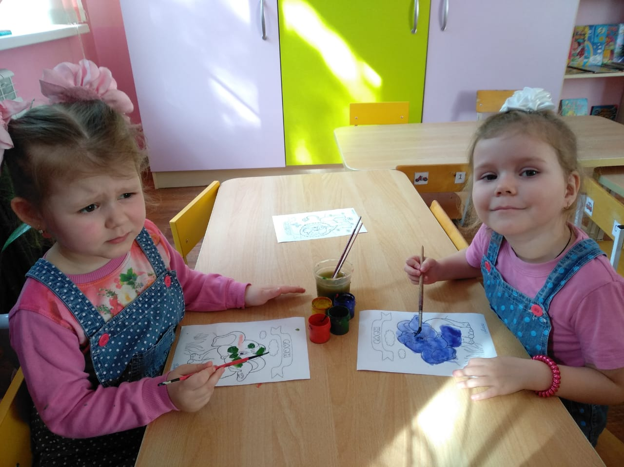
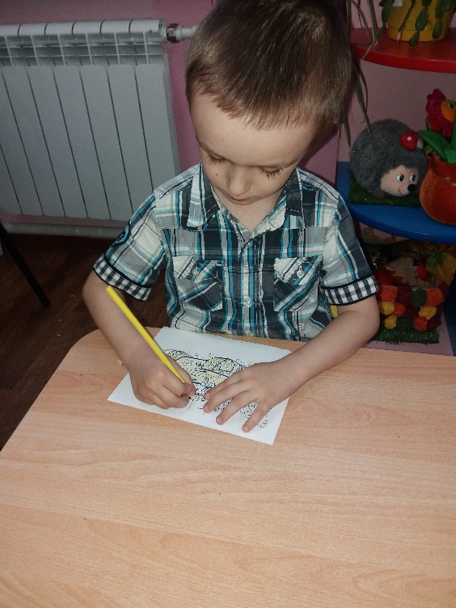

Slide 9

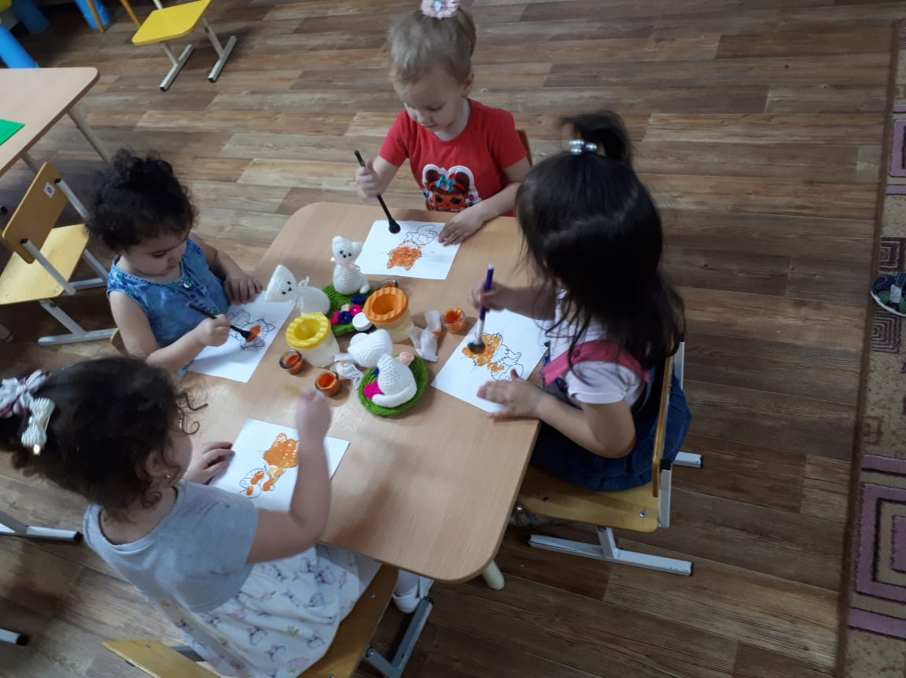
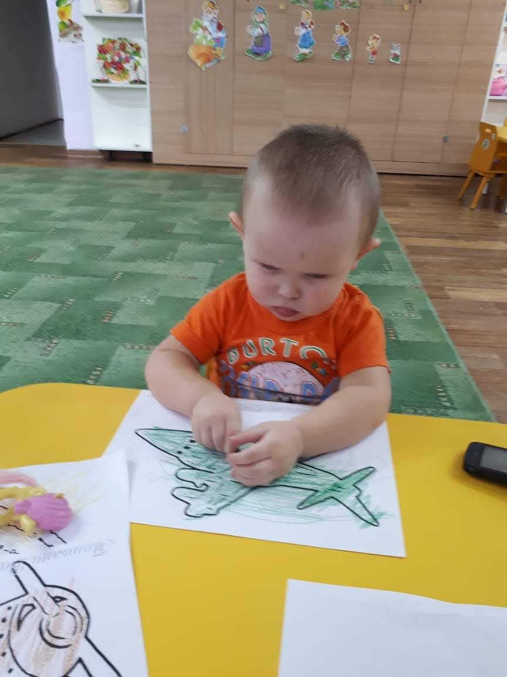
Мальчики Любят рисовать кораблики или паровозики. Девочек привлекают цыплята, рыбки, цветы.

Slide 10
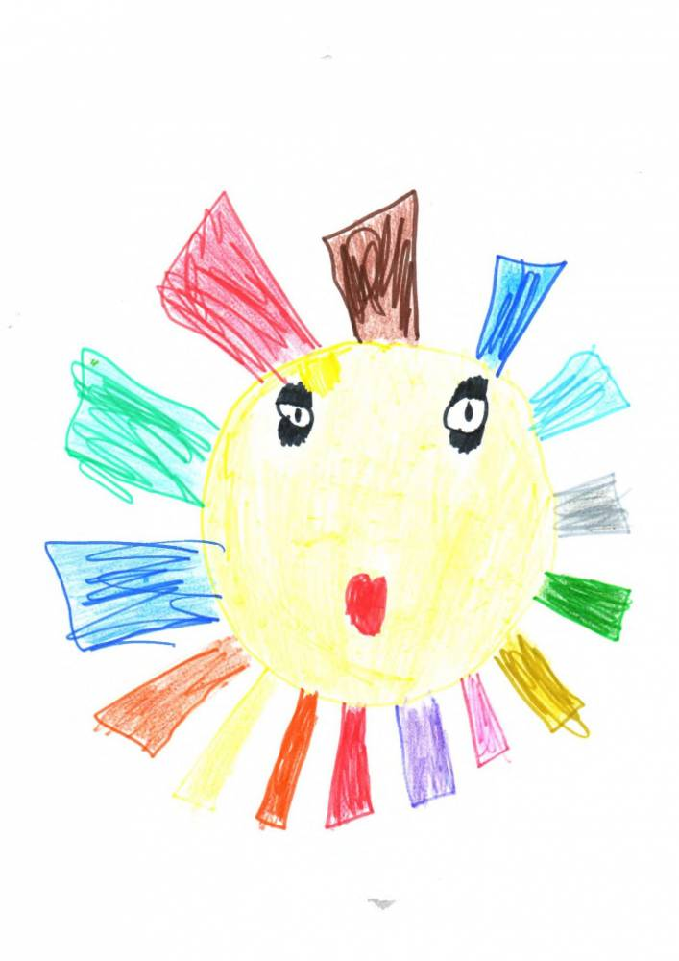
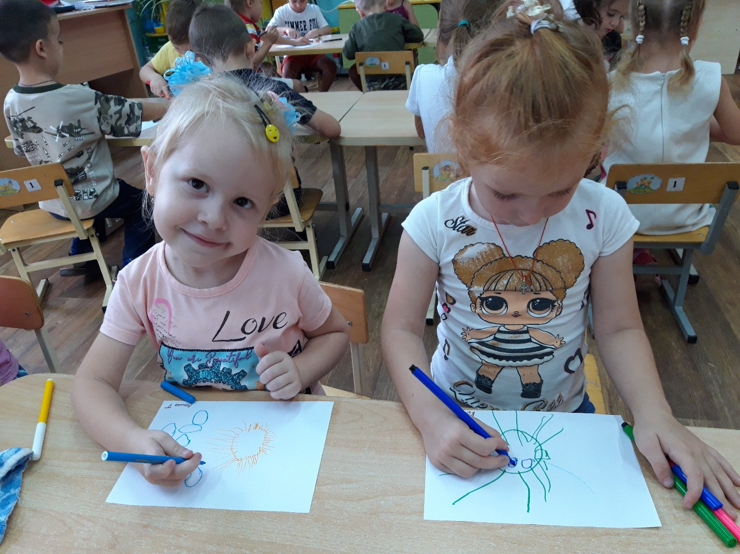
И, конечно, всем без исключения нравиться солнышко. Мы рисуем его бесконечно, а дети всегда с огромным удовольствием раскрашивают желтыми, красными, оранжевыми цветами и дорисовывают лучики.

Slide 11
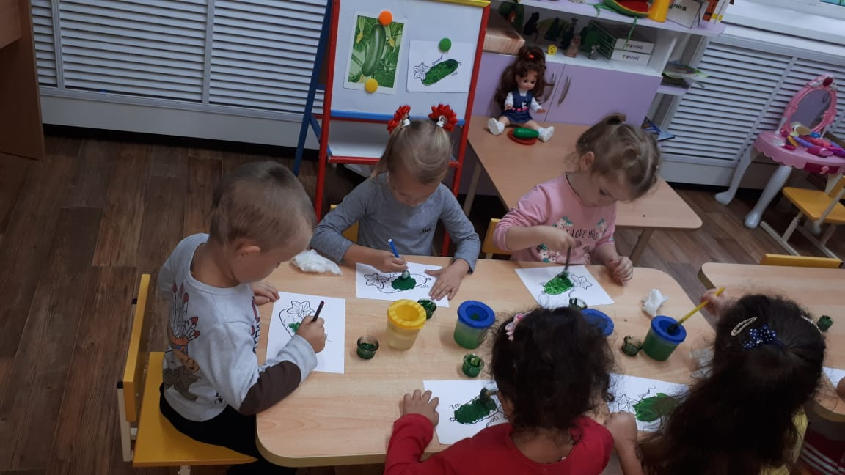
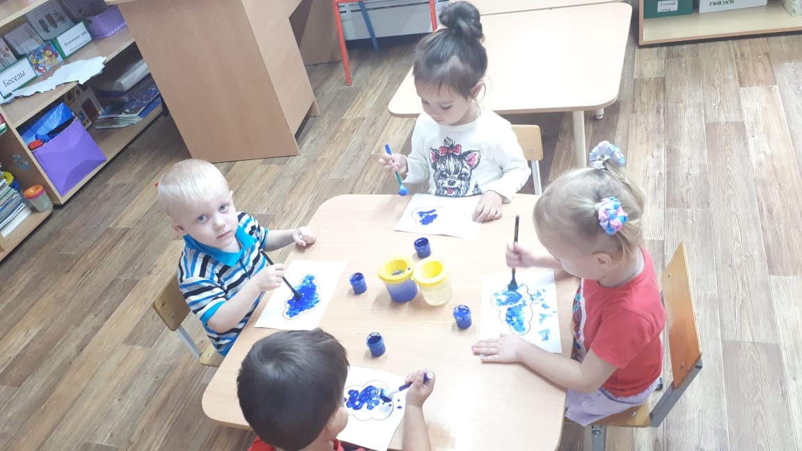
Рисование в книжках-раскрасках яркими гуашевыми красками необыкновенно увлекает малышей. Они не ограничиваются пределами контуров, свободно выходят за него (травка возле цыпленка, море под корабликом). Создают свой сюжет и начинают играть (двигают картинку по столу, будто паровозик бежит или жучок ползет). Поначалу, конечно, малышам надо это показать: «Цыпленок пошел гулять, давай нарисуем ему травку. Покорми цыпленка – нарисуй зернышки или червячка».

Slide 12
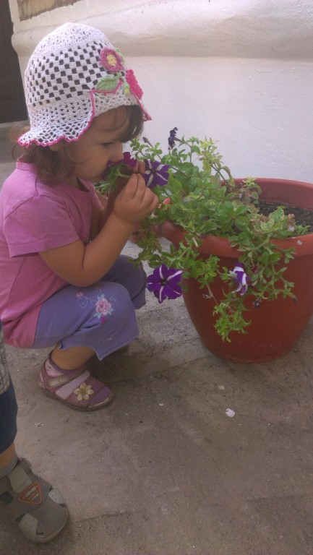
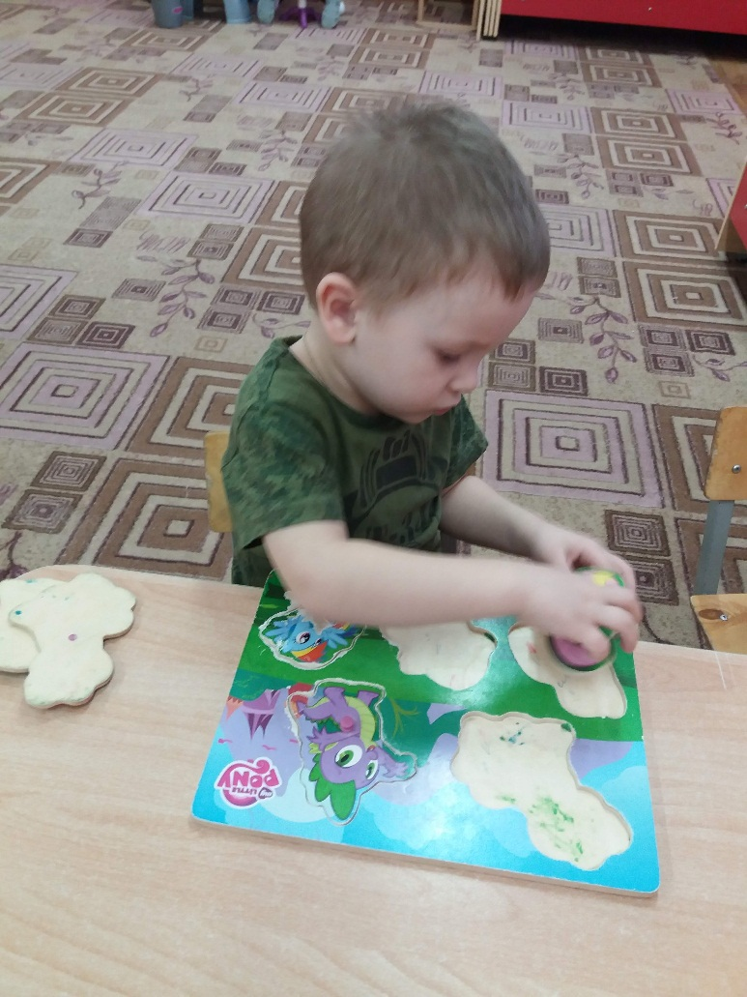
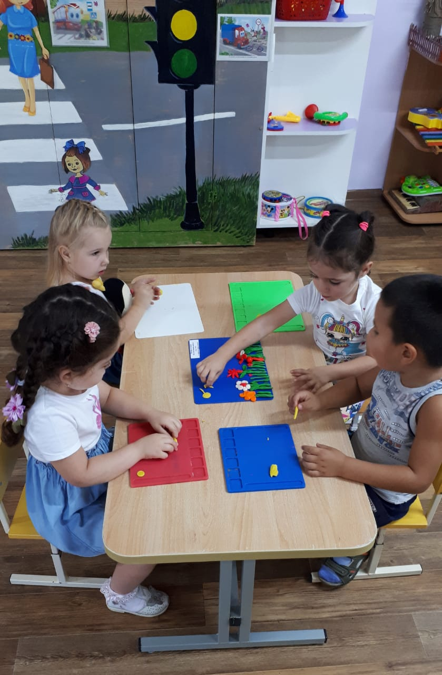
Но прежде чем приступить к рисованию того или иного предмета или явления природы, даю четкое представление о том, что это такое и как это выглядит. Ведь ребенку интересно рисовать знакомый предмет.

Slide 13
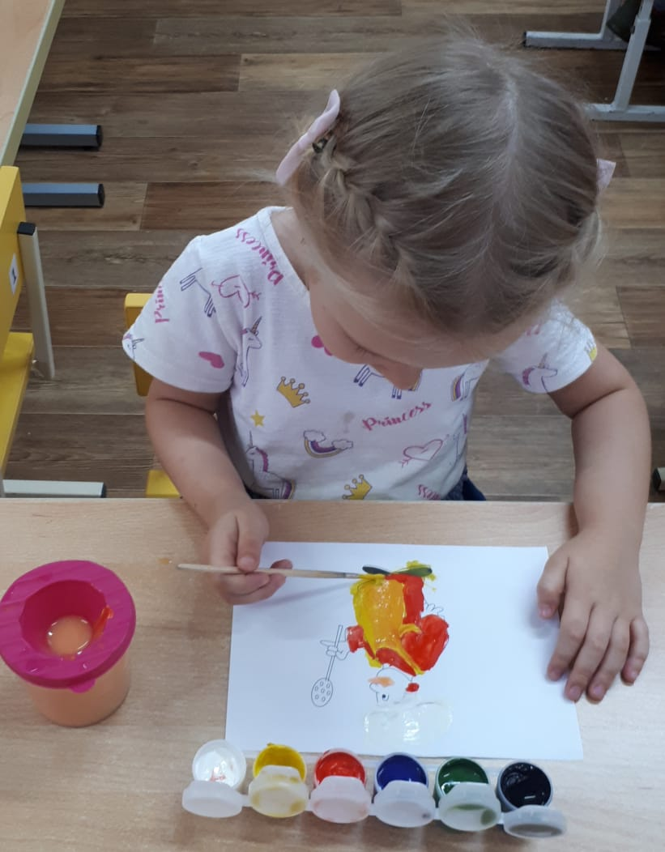
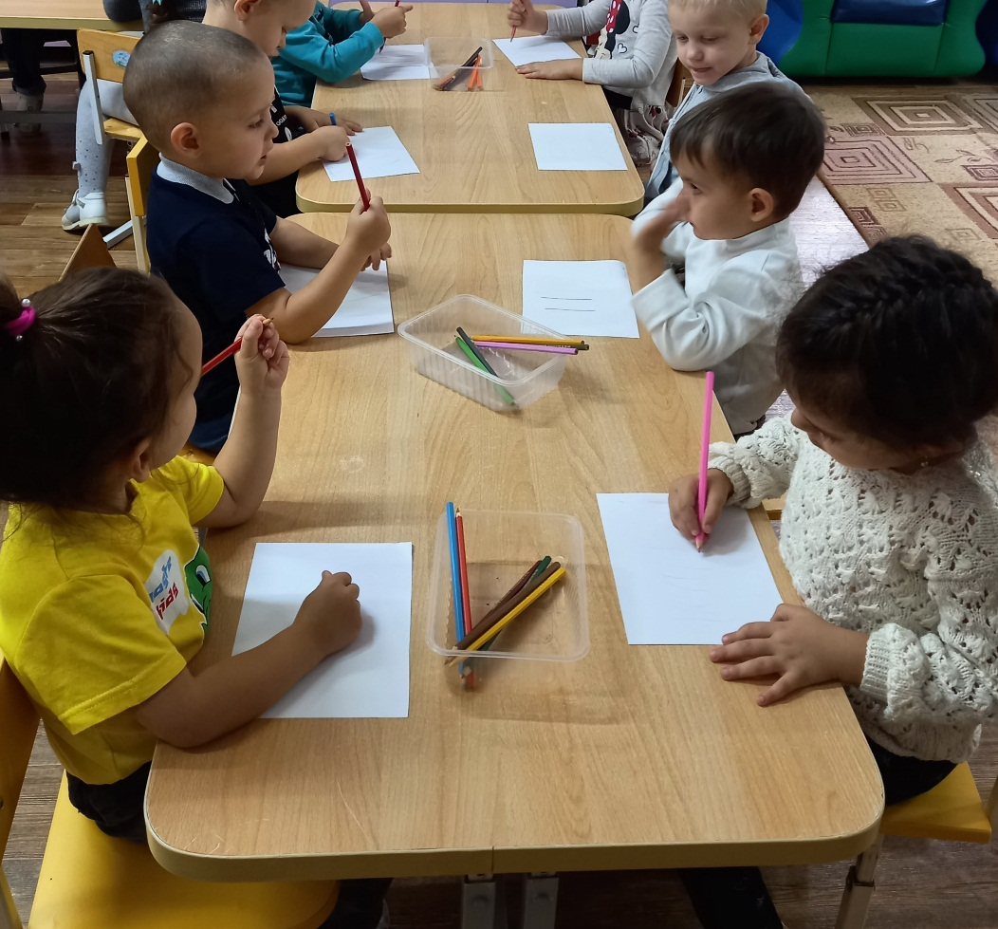
Рисунок ребенка обычно многоцветен и пестр - обычно дети используют 5-6 цветов, это считается нормой. Чем более уверенно чувствует себя ребенок, тем ярче используемые им цвета. Если какой-то карандаш оказывается в числе любимчиков и один-два цвета явно преобладают на рисунке, то стоит обратить внимание и на этот фактор,

Slide 14
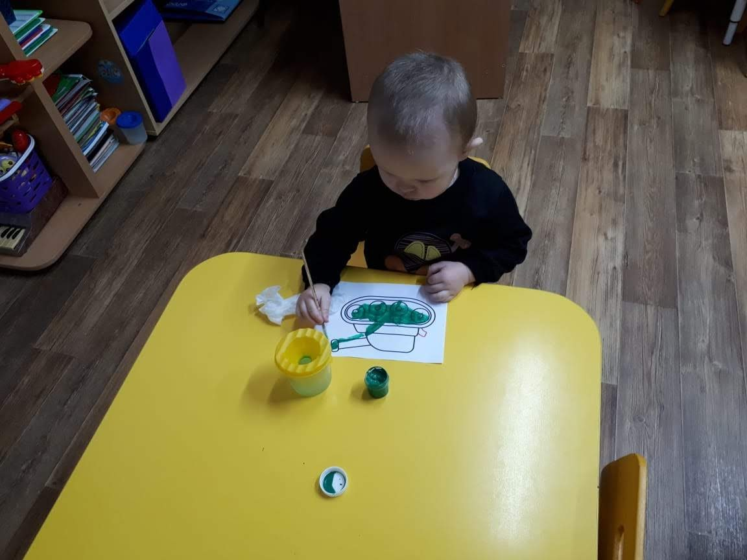
так как рисунки – это искренние и неподдельные рассказы о жизни детской души, о ее благополучии или неблагополучии, о ее радостях и печалях. На что же нам необходимо обратить внимание, для того, чтобы правильно все это «прочитать»? Традиционно считается, что в первую очередь необходимо оценить цветовую гамму рисунка. Большинство специалистов опираются на интерпретацию цветов Макса Люшер, психолога и исследователь в области цвета. Он пришел к выводу, что выбор цвета отражает психологические состояние человека и даже свидетельствует о его телесном здоровье.

Slide 15

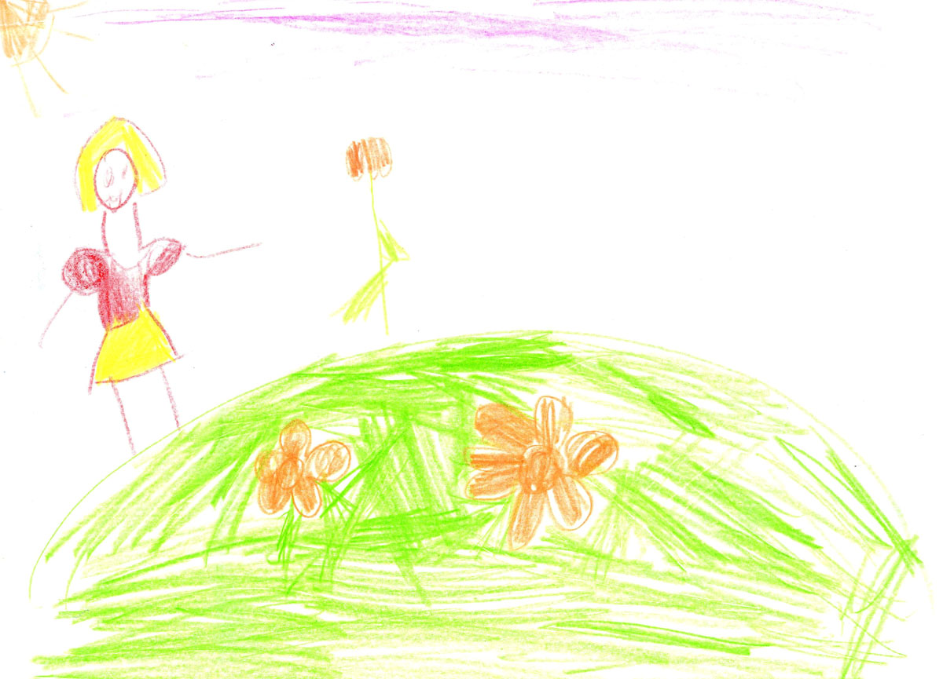
Следующий важный момент – нажим на карандаш. Это – показатель психомоторного тонуса ребенка. Размер рисунков также немаловажен. Задуматься заставит и расположение рисунка на листе.

Slide 16
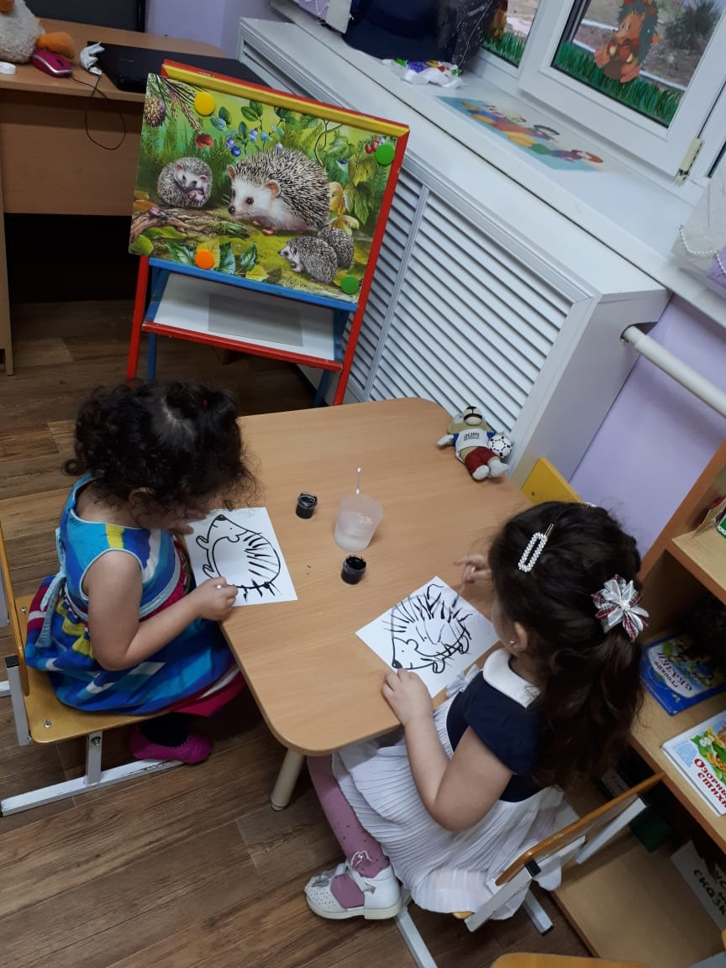
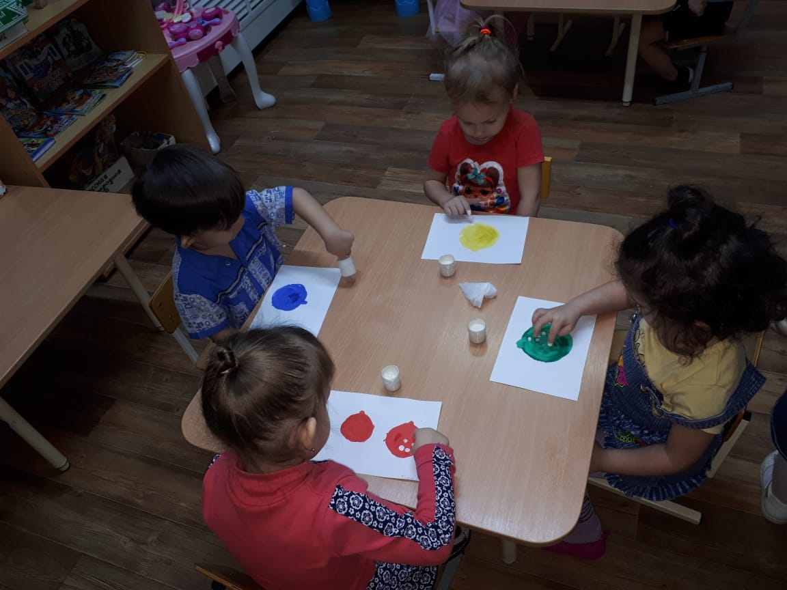
Анализируя свою работу можно сделать вывод, художественная деятельность является средством успешной адаптации дошкольников к ДОУ, а это – необходимое условие полноценного развития ребенка.

Slide 17
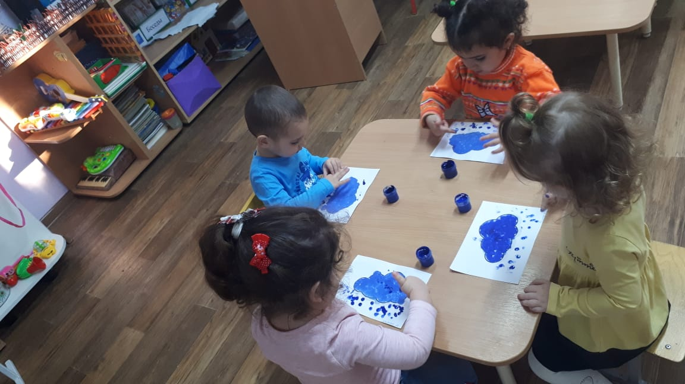
И в десять лет, и в семь, и в три, и впять
Все дети любят рисовать.
И каждый смело нарисует
Все, что его интересует.
Все вызывает интерес:
Далекий космос, ближний лес,
Цветы, машины, сказки, пляски…
Все нарисуем: были б краски,
Да лист бумаги на столе,
Да мир в семье и на Земле.
(В. Берестов)

Slide 18


